Slide 1
Лекция 2 TestNG Начало работы с Selenium WebDriver
Voronezh, 2020

Slide 2
Agenda
TestNG: основные понятия
Поиск элементов на странице
Типы локаторов
Отладка локаторов
Действия click, sendKeys, clear
Свойства элементов getText и getAttribute

Slide 3

TestNG
TestNG – фреймворк для написания автотестов на языке Java.
“NG” означает “Next Generation”.
Для подключения к проекту:
<dependencies>
<dependency>
<groupId>org.testng</groupId>
<artifactId>testng</artifactId>
<version>текущаяверсия</version>
</dependency>
</dependencies>

Slide 4
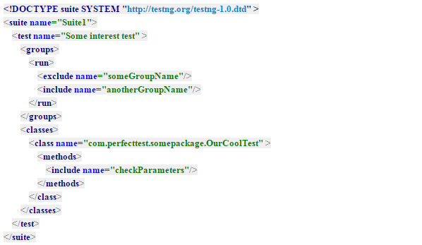
Структура TestNG XML файла

Slide 5
Аннотации TestNG
@Test | Обозначает тесты
@BeforeSuite, @AfterSuite | Методы, которые исполняются единожды до/после исполнения всех тестов
@BeforeTest, @AfterTest | Методы, которые исполняются единожды до/после исполнения теста
@BeforeClass, @AfterClass | Методы, которые исполняются единожды до/после исполнения всех тестов в классе
@BeforeMethod, @AfterMethod | Методы, которые исполняются каждый раз до/после исполнения тестового метода
@BeforeGroups, @AfterGroups | Методы, которые исполняются до/после первого/последнего теста принадлежащего к заданным группам

Slide 6
Параметры аннотаций
enabled — можно временно отключить, установив значение в false
timeOut — время, после которого метод «свалится» и потянет за собой все зависимые от него тесты
description — название, используемое в отчете
expectedExceptions - можно указать класс(или массив классов) Exception'а и если тест не выкинет необходимую ошибку - тест будет помечен как failed
dependsOnMethods — методы, от которых зависит, сначала будут выполнены они, а затем данный метод
alwaysRun — если установить в true, будет вызываться всегда независимо от того, к каким группам принадлежит, не применим к @BeforeGroups, @AfterGroups

Slide 7
Assert
Assert - это специальная конструкция, позволяющая проверять предположения о значениях произвольных данных в произвольном месте программы.
Assert.assertEquals(driver.getTitle(), "Intra", "Intra page is not opened");
Наиболее часто используемые виды Assert вставок:
Assert.assertTrue()
Assert.assertFalse()
Assert.assertEquals()
Assert.assertNotEquals()
Assert.assertNull()
Assert.assertNotNull()

Slide 8
SoftAssert
При использовании SoftAssert в случае падения assertion тест не останавливается, и только в консоль записывается сообщение об ошибке.
Метод assertAll() вызовет исключение, если хотя бы один из assertion упал.
SoftAssert softAssert = new SoftAssert(); softAssert.assertEquals(driver.getTitle(), "Intra", "Intra page is not opened"); softAssert.assertTrue(userName.isDisplayed()); softAssert.assertAll();

Slide 9
Поиск элементов на странице
WebElement findElement(By by) — находит первый, удовлетворяющий условиям поиска, элемент на странице.
WebElement element = driver.findElement(byLocator);
List <WebElement> findElements(By by) — находит все элементы в текущем контексте, идентифицированные классом By.
List<WebElement> elements = driver.findElements(byLocator);

Slide 10
Если ничего не нашлось..
findElement - Если элемент не найден сразу, то метод будет вызываться повторно пока не истечет время ожидания. Если же ничего найти не удалось, будет выдано исключение NoSuchElementException.
findElements - При выполнении неявного ожидания, метод вернет список сразу же, как только будет найден хоть один элемент, или вернет пустой список, если время ожидания истекло.

Slide 11
СТРАТЕГИИ ПОИСКА локаторов
By.id – в качестве локатора используется атрибут id элемента страницы;
By.name – в качестве локатора используется атрибут name элемента страницы;
By.className – поиск по классу(атрибут class) элемента;
By.tagName – поиск по имени HTML тега;
By.cssSelector – данный тип локаторов основан на описаниях таблиц стилей (CSS);
By.xpath – используется для поиска элемента по XPath выражению;
By.linkText – поиск ссылки с указанным текстом. Текст ссылки должен быть точным совпадением;
By.partionalLinkText – поиск ссылки по части с указанным текстом.

Slide 12
Примеры использования
<div id="first">
<a class="red_link">
<div class="label">Первая ссылка</div>
</a>
<a>Вторая ссылка</a>
</div>
WebElement element = driver.findElement(By.id("first"));
driver.findElement(By.tagName("a"));
driver.findElement(By.className(“label"));
driver.findElement(By.linkText("Вторая ссылка"));

Slide 13

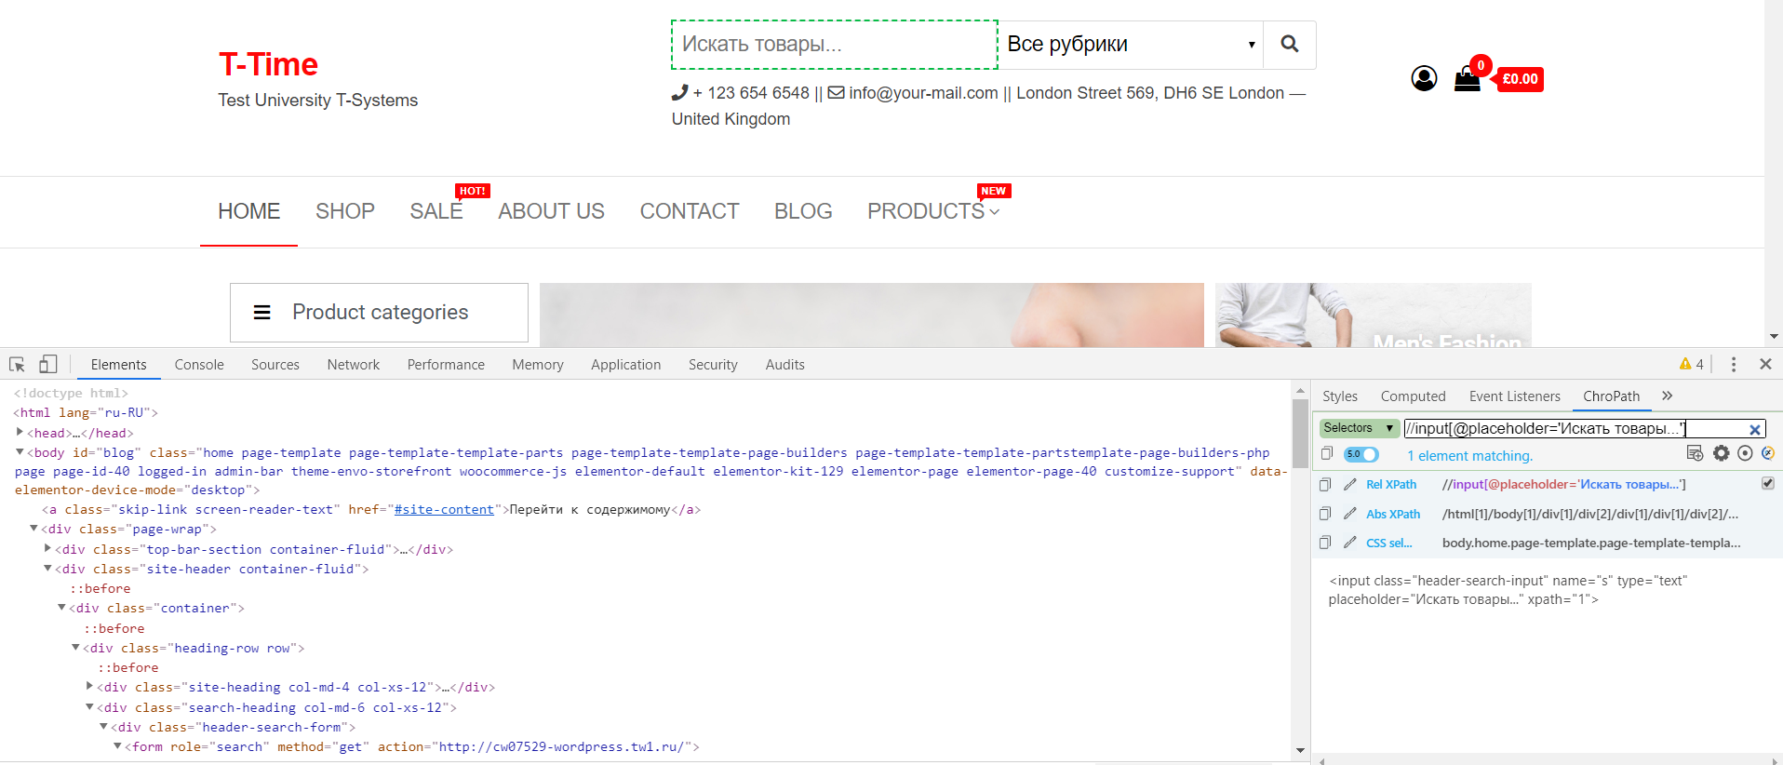
Отладка локаторов
Для отладки локаторов можно использовать плагины:
Chrome + ChroPath

Slide 14
Отладка локаторов
В Google Chrome можно использовать стандартную консоль для отладки локаторов.
Для проверки локаторов можно использовать команды:
document.getElementById(“”);
document.getElementsByClassName(“”);
document.getElementsByTagName(“”);
document.getElementsByName(“”);
$x(“”) – поиск элементов по xpath локатору
$(“”) – поиск первого подходящего элемента по CSS локатору
$$(“”) – поиск списка элементов по CSS локатору

Slide 15
Неявное ожидание
Неявное ожидание указывает WebDriver опрашивать DOM в течение конкретного периода времени при поиске элементов, в случае если они не появились сразу.
По умолчанию это значение равно 0.
driver.manage().timeouts().implicitlyWait(10, TimeUnit.SECONDS);
findElement ждёт, пока элемент появится
findElements ждёт, пока хотя бы один элемент появится

Slide 16
Действия click и sendKeys
click
можно кликнуть только на видимый элемент;
клик выполняется в центр элемента.
sendKeys
можно выполнить только для видимого элемента;
текст дописывается в конец существующего текста;
используется для upload-а файлов;
можно отправлять сочетания клавиш;
работают стрелки и т.п.

Slide 17
Метод CLEAR
Для удаления значения из текстового поля используется метод clear().
Часто используется перед методом sendKeys(), чтобы очистить текстовое поле перед вводом нового значение:
webElement.clear();
webElement.sendKeys(“newText”)’

Slide 18
Метод getText
Для получения текста элемента используется метод getText():
String text = webElement.getText();
Особенности:
Возвращается только видимый текст (невидимые элементы имеют пустой текст)
Выполняется нормализация – удаление пробелов, т.е. текст вернется таким, как отображается в браузере, несмотря на верстку.

Slide 19
Метод getAttribute
Для получения свойств элементов используется метод getAttribute().
String attribute = webElement.getAttribute("attr");
Примеры:
input.getAttribute("value");
input.getAttribute("href"); всегда возвращает абсолютные ссылки
button.getAttribute("disabled") либо null, либо true Аналогично для атрибутов selected, checked, readonly, …
div.getAttribute("innerText");

